Slide 1

Ủy ban nhân dân Quận Long Biên
Trường mầm non Giang Biên
LĨNH VỰC PHÁT TRIỂN NGÔN NGỮ
Đề tài : Truyện “Trái cây trong vườn”
Đối tượng : Mẫu giáo nhỡ ( 4- 5 tuổi)
Số lượng : 25 – 30 trẻ
Thời gian : 25 – 30 phút
Cô giáo : Đỗ Thị Hường
Nguyễn Thị Nhàn
Năm học : 2022 – 2023

Slide 2

1. Ổn định tổ chức
Hát “Mời bạn ăn”

Slide 3
2. Phương pháp, hình thức tổ chức

Slide 4
Cô kể lần 1
NHÓM 3:
HẬU QUẢ

Slide 5


Slide 6
Cô kể lần 2 kết hợp tranh minh họa

Slide 8
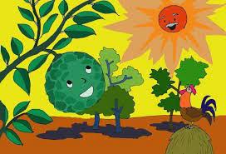

Slide 9
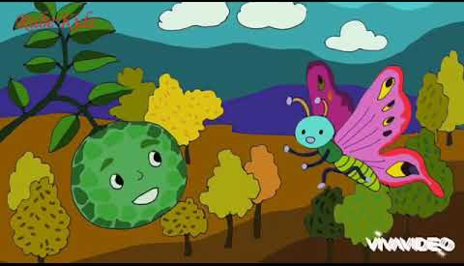

Slide 10


Slide 11
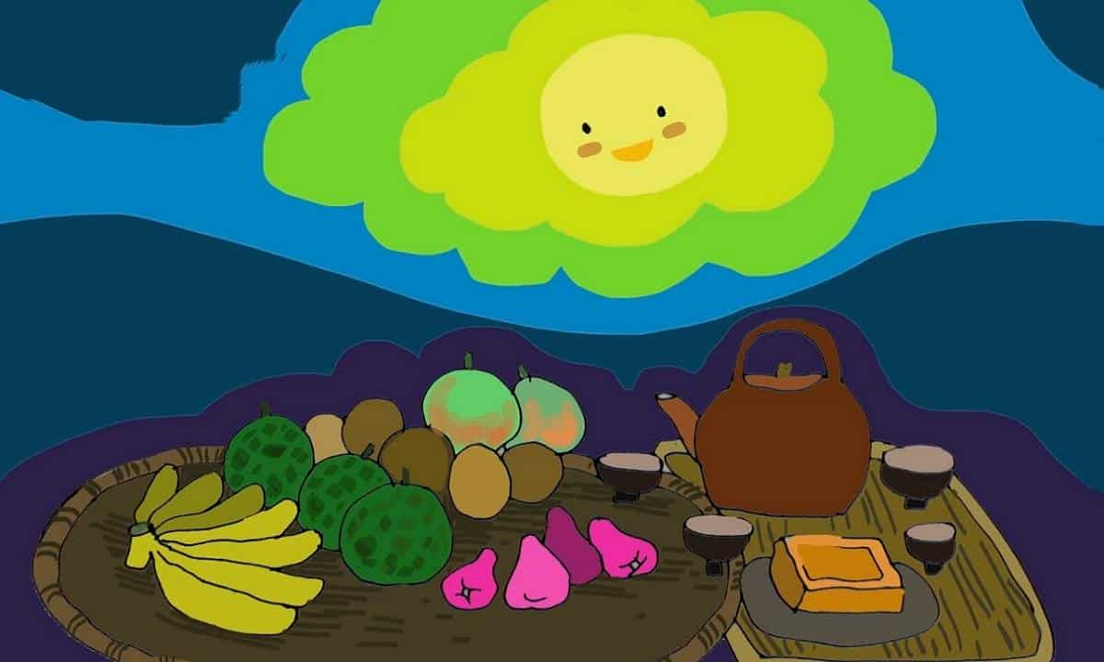

Slide 12
Đàm thoại

Slide 13

Câu 1: Cô vừa kể cho cả lớp nghe câu chuyện gì?

Slide 14

Câu 2: Bé Na bừng tỉnh bởi tiếng con gì?

Slide 15
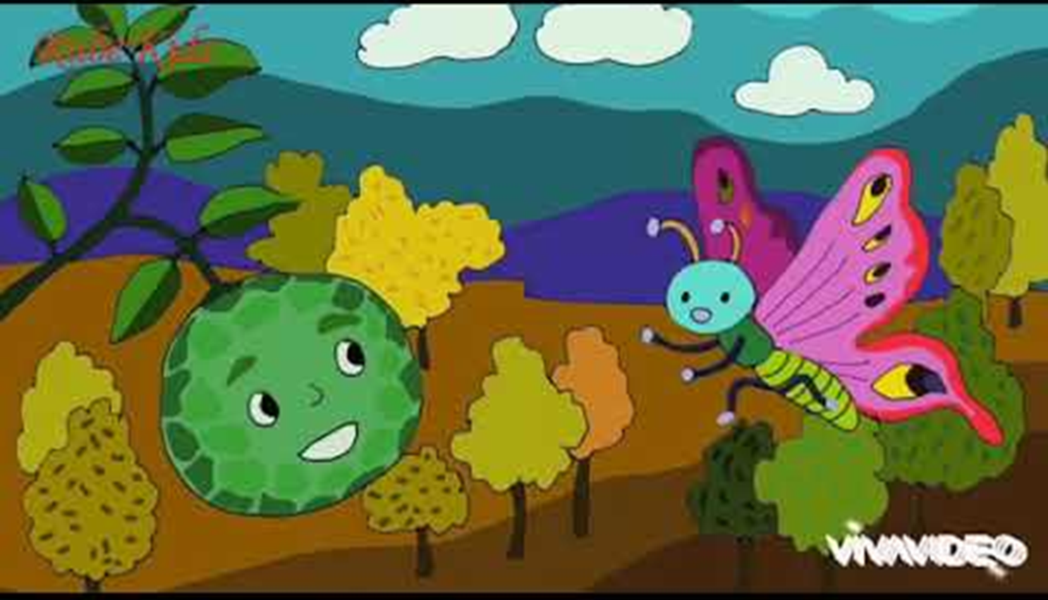
Câu 3: Khi bé Na thầm hỏi “Bây giờ là mùa nào nhỉ?” thì chị Bướm bay qua đã nói gì?

Slide 16

Câu 4: Bé Na vui sướng reo lên như thế nào? (Cho trẻ cùng bắt chước bé Na lúc vui sướng nào)

Slide 17
Câu 5: Những loại quả trong vườn nhà bé Na có gì đặc biệt?

Slide 18
Câu 6: Bé Na thầm nghĩ gì?

Slide 19
Câu 7: Những loại quả đó cùng bé Na đón mùa nào trong năm?

Slide 20

Cho trẻ xem video truyện

Slide 21
3. Kết thúc

